Slide 1
Заходи з відзначення 100-річчя від дня народження В.О.Сухомлинського

Slide 2

Одним з напрямів національної освітньої реформи є перехід на нові освітні стандарти. Це не просто нові освітні технології, це фундамент нового людського потенціалу України .
Шкільна бібліотека покликана сприяти реалізації єдиних державних стандартів освіти та виховання дітей у навчальному закладі.
Сьогодні залишається актуальним використання в роботі шкільної бібліотеки педагогічної та літературної спадщини В.О.Сухомлинського.
Творчість Василя Олександровича – педагогічна енциклопедія.
«Роки дитинства – це насамперед виховання серця»
В.О.Сухомлинський
Його казки виховують у дітей найкращі людські почуття щиросердечності й любові до свого прекрасного, формують перші навички людяності у взаєминах між юними особистостями.
«Чиста криниця», «Квітка сонця», »Казки школи під голубим небом», «Вічна тополя» - книги, що не виходять з кола читання учнів нашої бібліотеки.
Завідуюча бібліотекою Гришаєва Л.В.

Slide 3

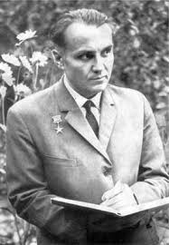
ВАСИЛЬ ОЛЕКСАНДРОВИЧ СУХОМЛИНСЬКИЙ
Народився Василь Олександрович Сухомлинський 28 вересня 1918 року в селі Василівці (тепер Кіровоградська обл) в бідній селянській сім’ї. Тут минули його дитинство й юність. Він вчився в рідному селі у школі і в 1933 році закінчив семирічку. Влітку 1933 року мати провела молодшого сина Василя до Кременчука. Спочатку Василь Сухомлинський вчився в медичний технікум, але незабаром пішов звідти, вступив на робочий факультет, достроково закінчив його і був прийнятий до педагогічного інституту. З 1935 р. починається педагогічний шлях В. О. Сухомлинського. У 17 років він став вчителем заочної школи недалеко від рідного села. Перевівся до Полтавського педагогічного інституту заочником і закінчив його в 1938 році. Закінчивши інститут, Сухомлинський повертається в рідні місця і працює викладачем української мови і літератури в Онуфріївській середній школі.
Джерело: http://dovidka.biz.ua/vasil-suhomlinskiy-biografiya-korotko/ Довідник цікавих фактів та корисних знань © dovidka.biz.ua

Slide 4
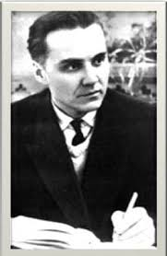
Василь Олександрович ставив і розв’язував проблему формування в молоді національного і естетичного світобачення. Про один із шляхів успішного розв’язання цієї проблеми він писав, що у душі дітей мають увійти кращі народні традиції і стати святим законом, бо не можна уявити народ без імені, без пам’яті, без історії. В дусі українських культурно-історичних традицій вчитель констатував, що мудрість є найважливішою прикметою людини. У його працях часто знаходимо вислови «мудра людська любов», «мудрість жити», «гідність — це мудрість тримати себе в руках». Педагог цілеспрямовано формував у кожного вихованця вміння бути маленьким філософом, осмислювати світ через красу природи.
Джерело: http://dovidka.biz.ua/vasil-suhomlinskiy-biografiya-korotko/ Довідник цікавих фактів та корисних знань © dovidka.biz.ua

Slide 5

Спадщина педагога

Slide 6


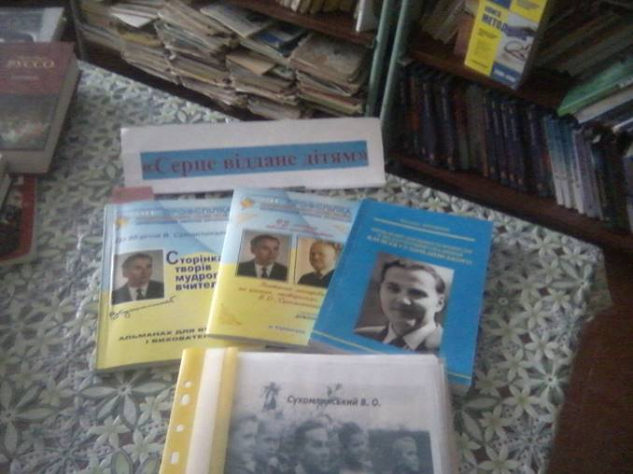
Постійно
діюча виставка

Slide 7
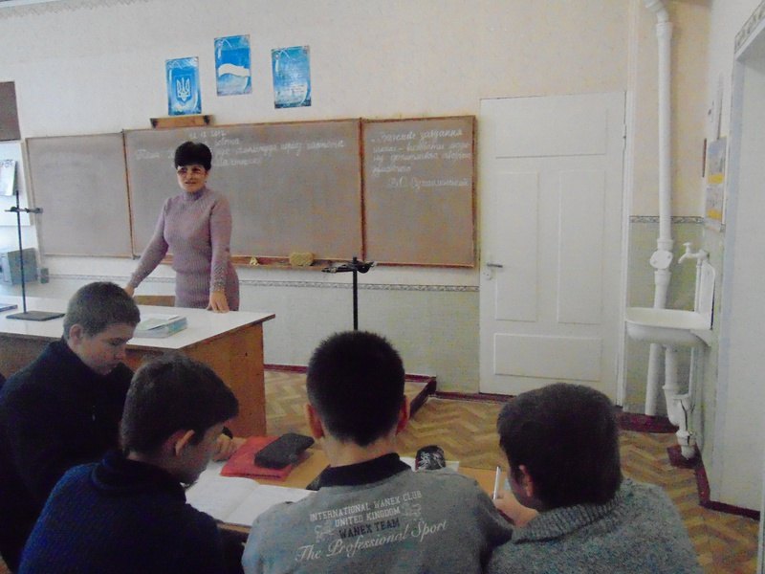
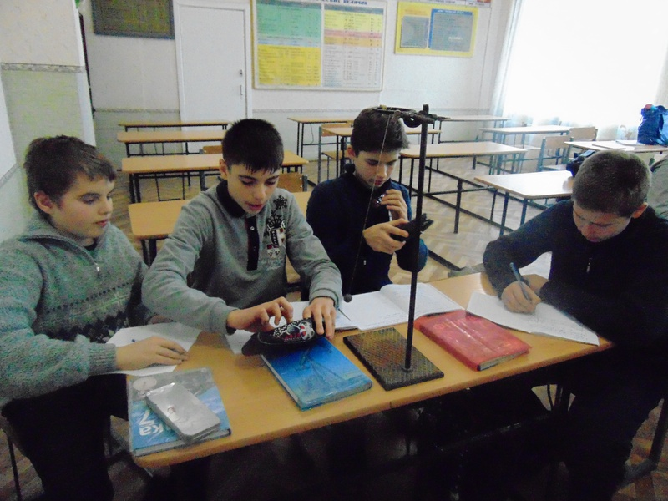
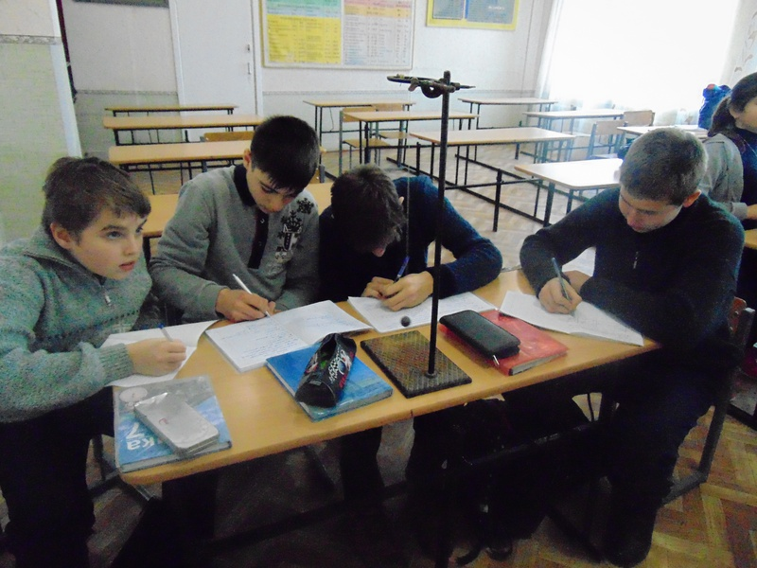

Slide 8

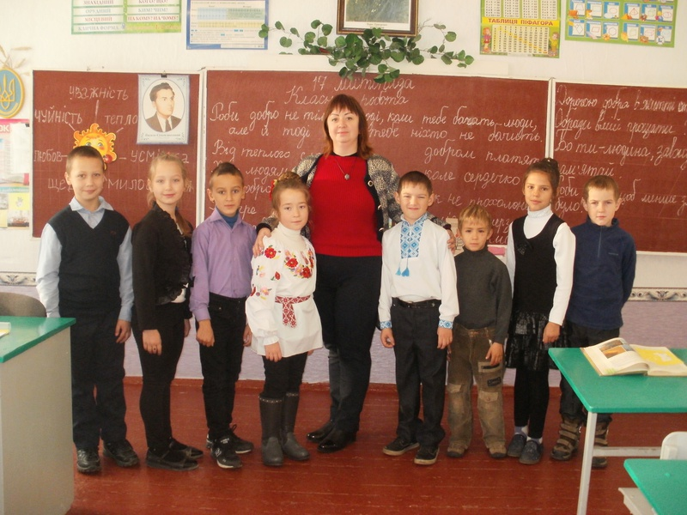
Літературне читання «Дорогою добра»
Вчитель 3 класу
Соколова-Лантушенко Н.С

Slide 9
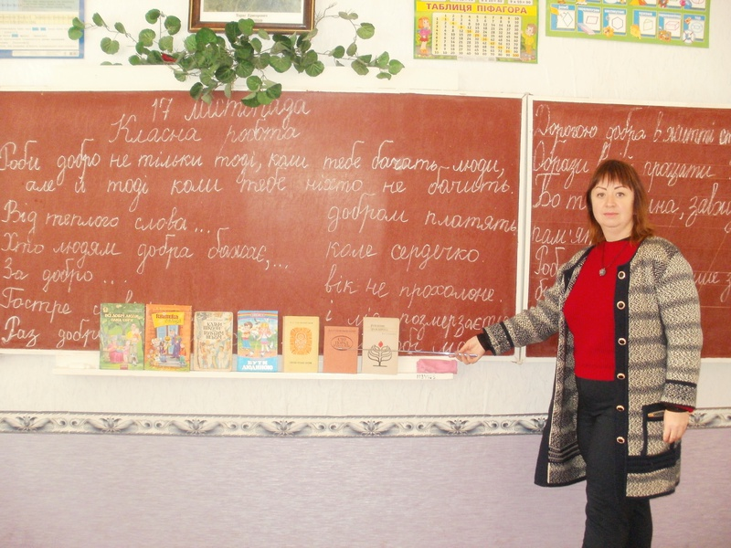
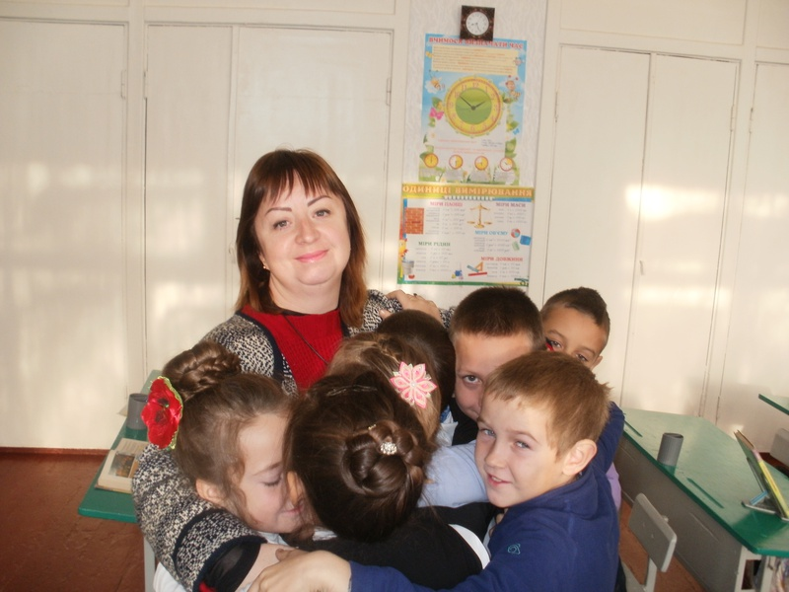
«Роки дитинства – це насамперед виховання серця»
В.О.Сухомлинський

Slide 10
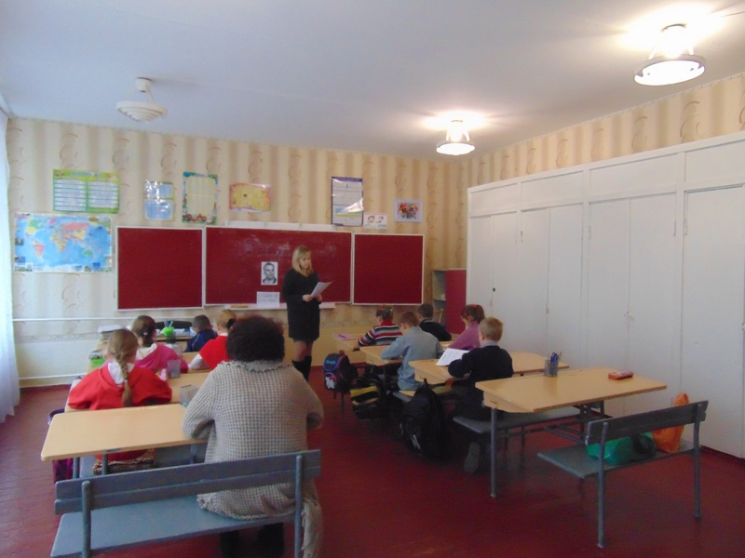
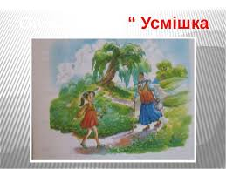

Slide 11
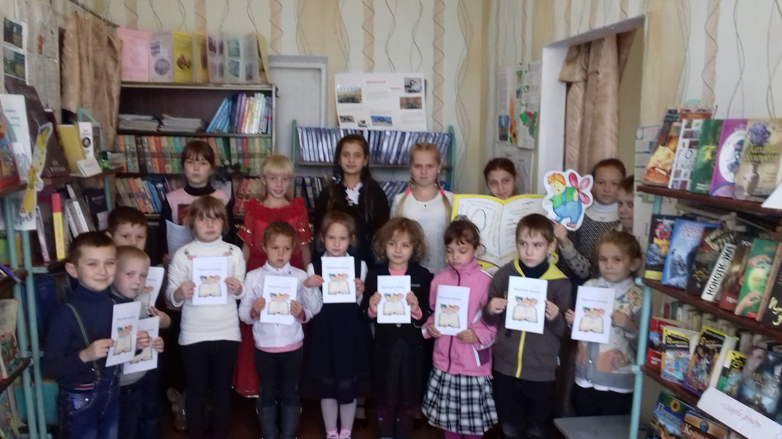

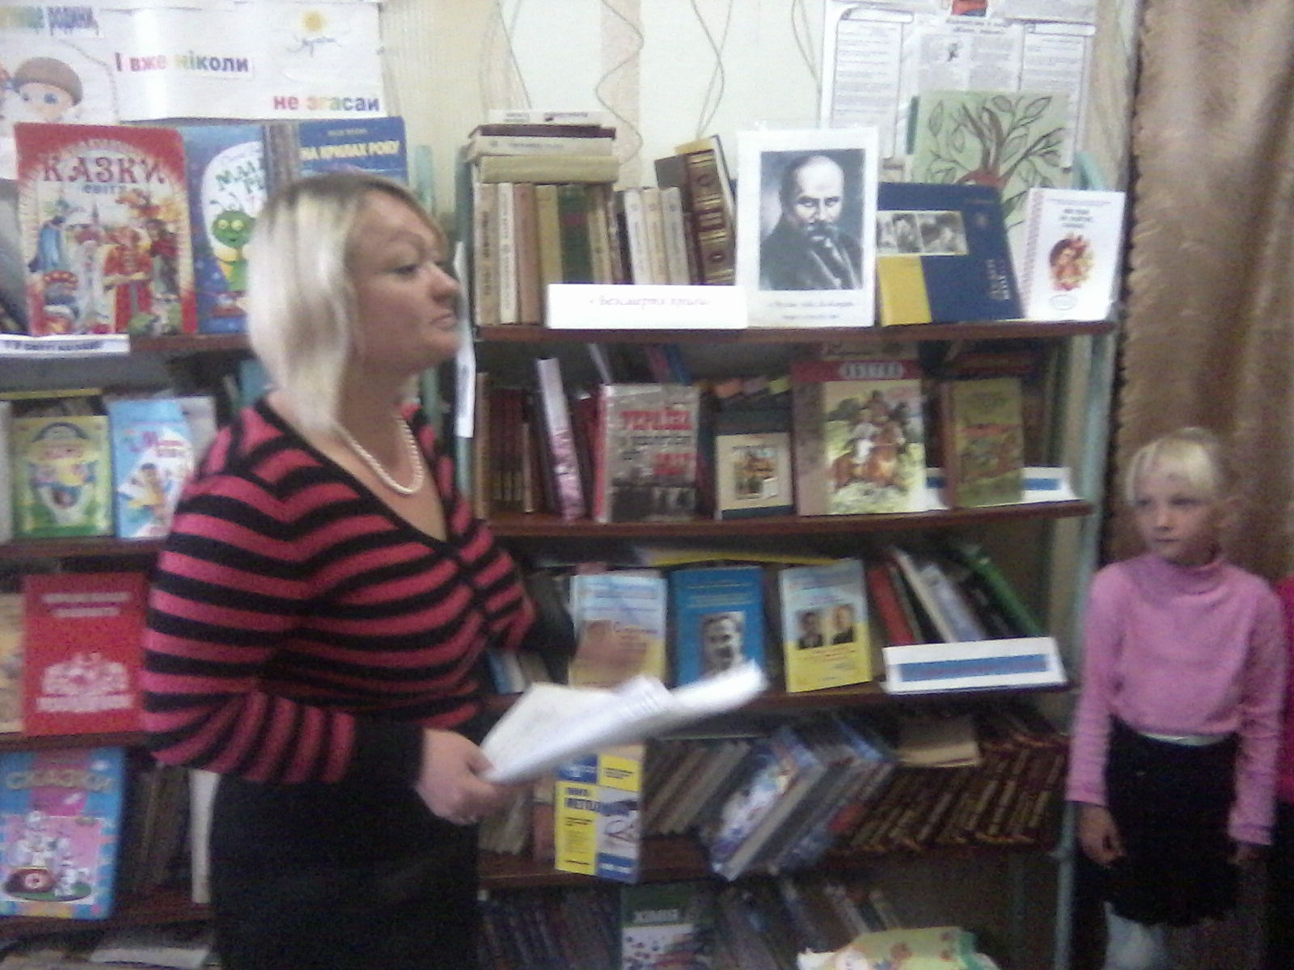

Slide 12


